Slide 1
МОБУ СОШ № 2 Центр творческой инициативы «РИТМ» Дизайн-проект Авторы: Кравченко Николай

Slide 2
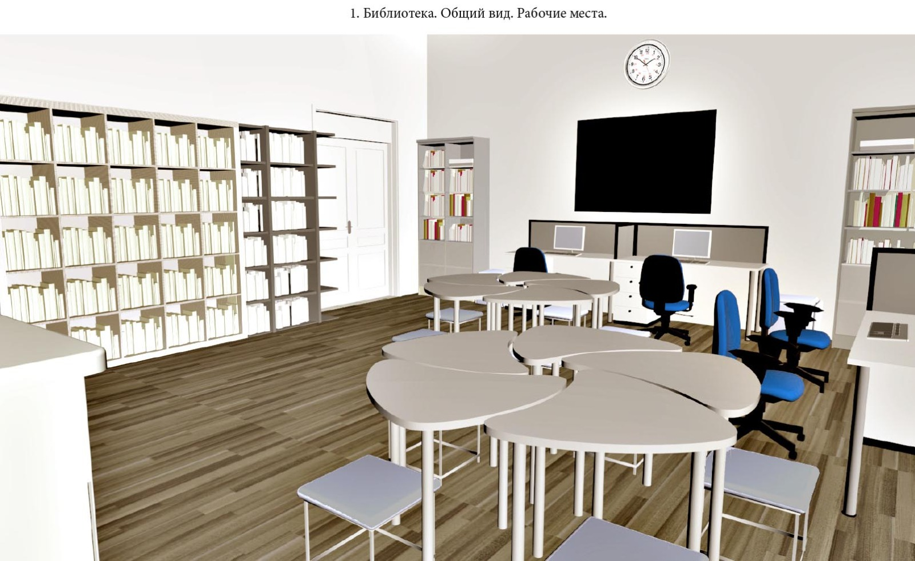
Цель проекта: обустройство единого центра по самореализации, развитию талантов и самоуправлению учащихся

Slide 3
Задачи проекта:
1
Описать проблемы
2
Изучить варианты оформления интерьера
Разработать идею, описать содержание
3
4
Разработать смету и создать дизайн-проект
5
Способствовать развитию навыков поиска идей, планирования, работы в команде, выступления на публике

Slide 4
Центр творческой инициативы
«Р И Т М»
Развитие
Инициатива
Творчество
Мышление

Slide 5
Создать информационно-библиотечное пространство, которое можно трансформировать под различные виды деятельности
работа с информационными ресурсами в бумажном и электронном виде
работа совета
самоуправления
Содержание
работы
работа с мультимедийными ресурсами
проведение презентаций
коллективная и
индивидуальная
работа
проектная
деятельность

Slide 6
Зона для
самостоятельной
работы с информационными
ресурсами
Зона абонемента, открытого доступа
и буккроссинга
Зона коворкинга
и коллективной
работы
Презентационная
зона
Зоны центра творческой инициативы

Slide 7
Зона коворкинга и коллективной работы

Slide 8
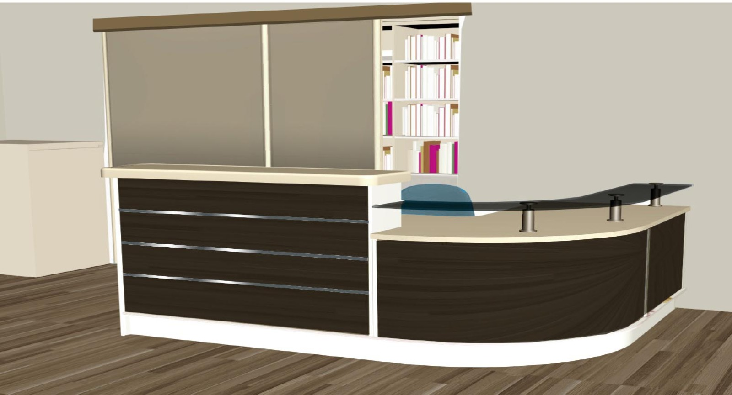
Зона абонемента, открытого доступа
и буккроссинга

Slide 9
Презентационная зона

Slide 10
Зона для самостоятельной работы с информационными ресурсами

Slide 11
Ожидаемые результаты
Привлечёт интерес школьного сообщества к проблеме
обновления и благоустройства школьной среды
Созданы условия для проявления инициативы и
творчества
Учащиеся приобретут навыки самостоятельного поиска
и анализа информации, научатся самоорганизации и
самоконтролю
Традиционная школьная библиотека превратится в
высокотехнологичный центр образовательной и
досуговой деятельности
Создана система воспитания и функционирования
единой модели воспитательного пространства школы

